Slide 1
Opatření ke zvýšení bezpečnosti silničního provozu v kraji
Vytvořeno ve spolupráci
Policie ČR a RSE Project

Slide 2
Lokalita
Křižovatka na sil. II/181 u městyse Svatava
VÝBĚR RIZIKOVÝCH MÍST

Slide 3
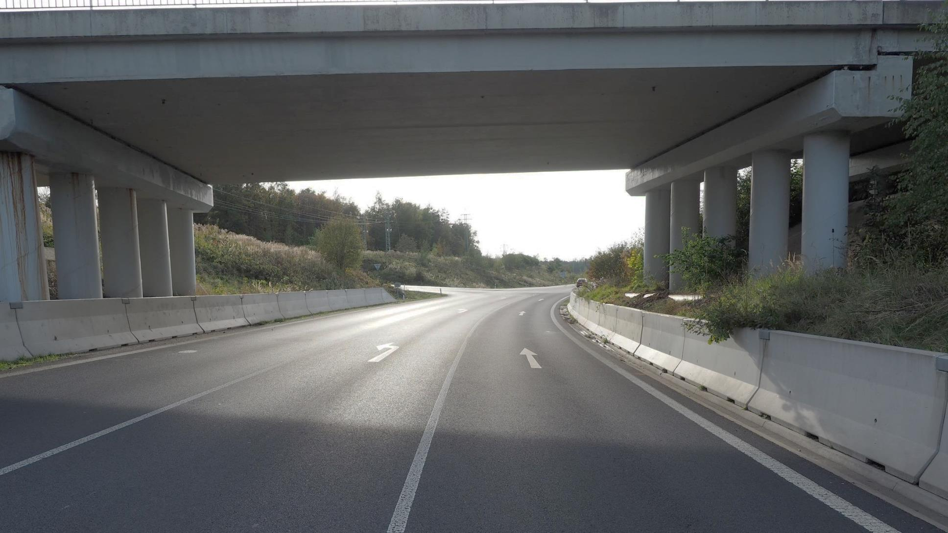
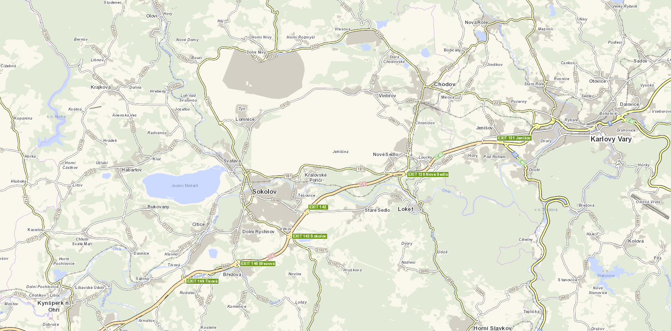
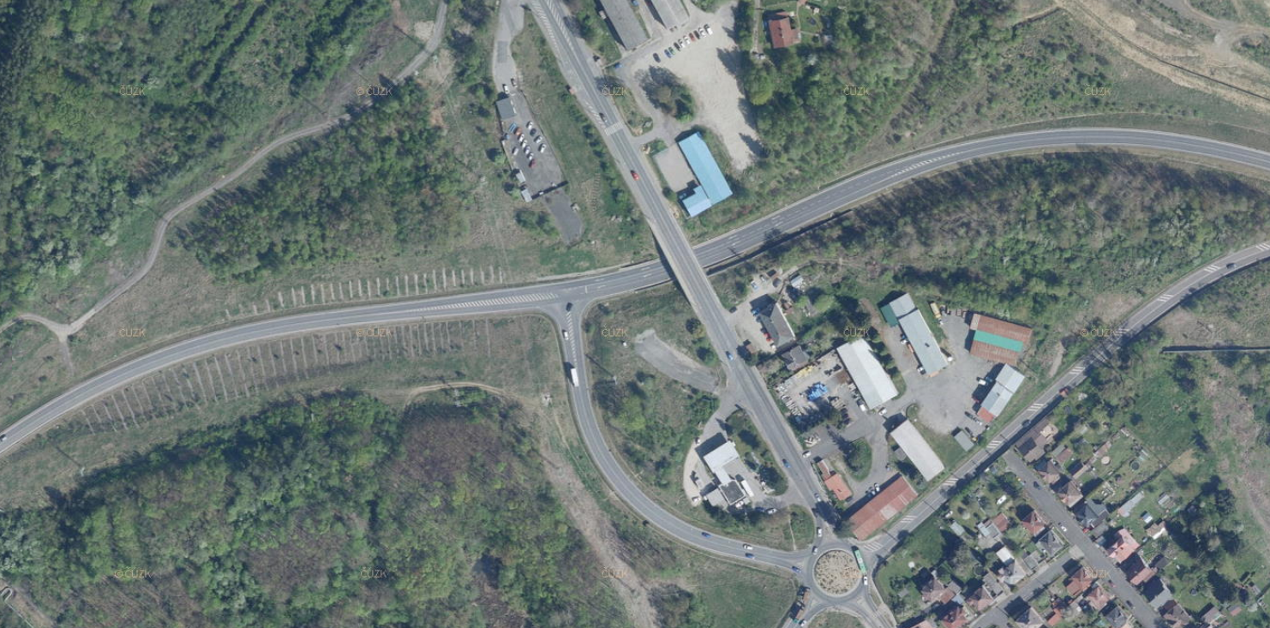
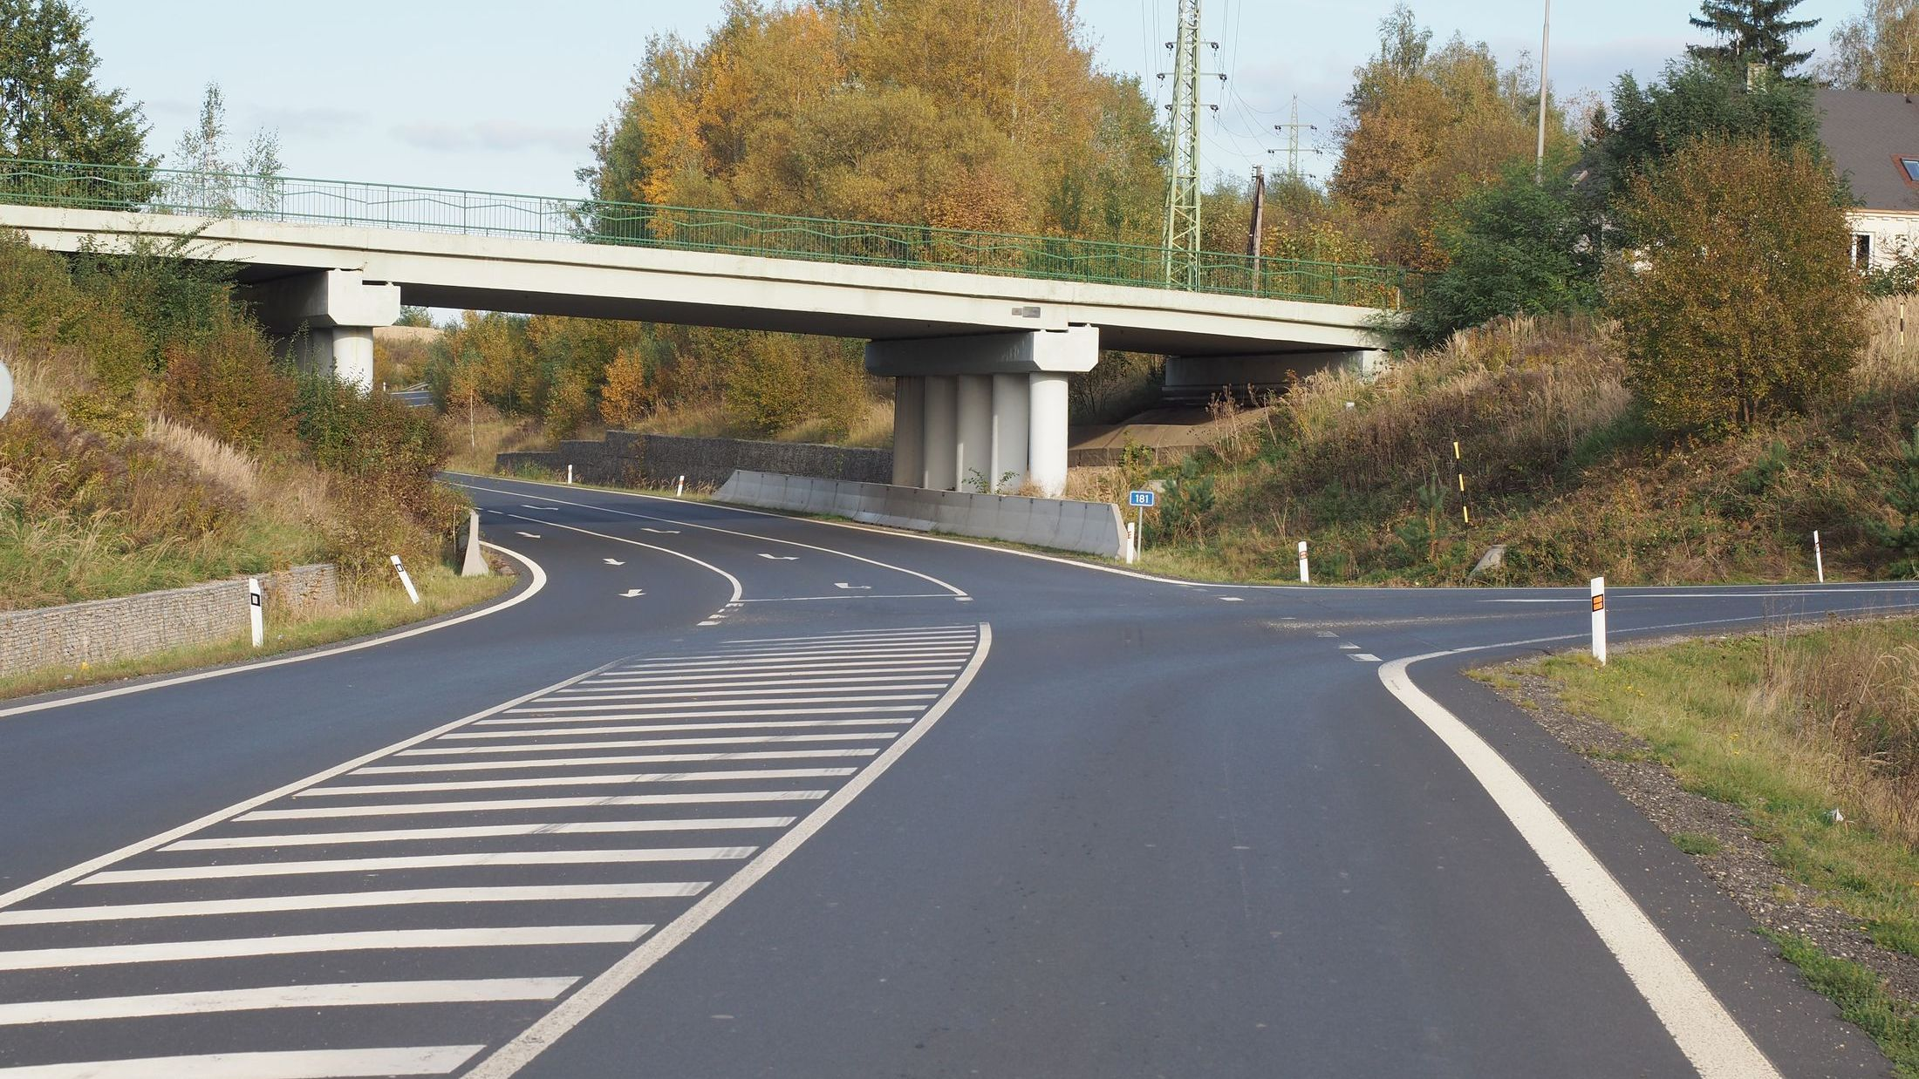
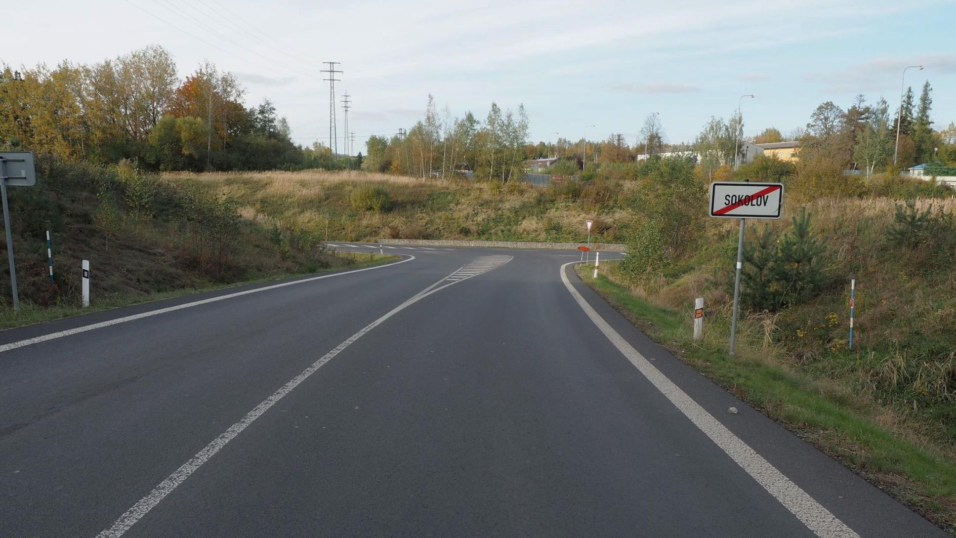
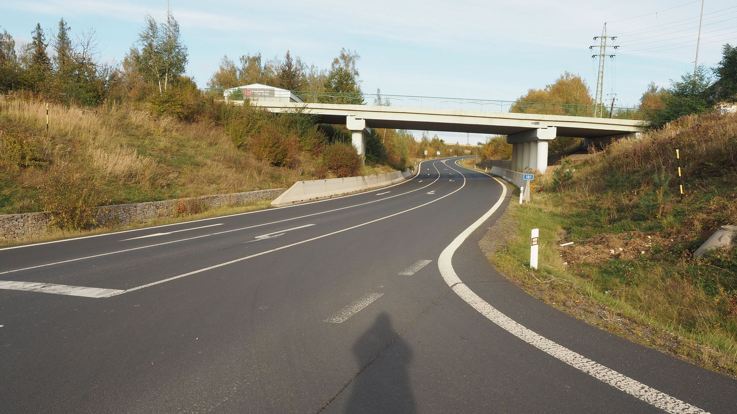
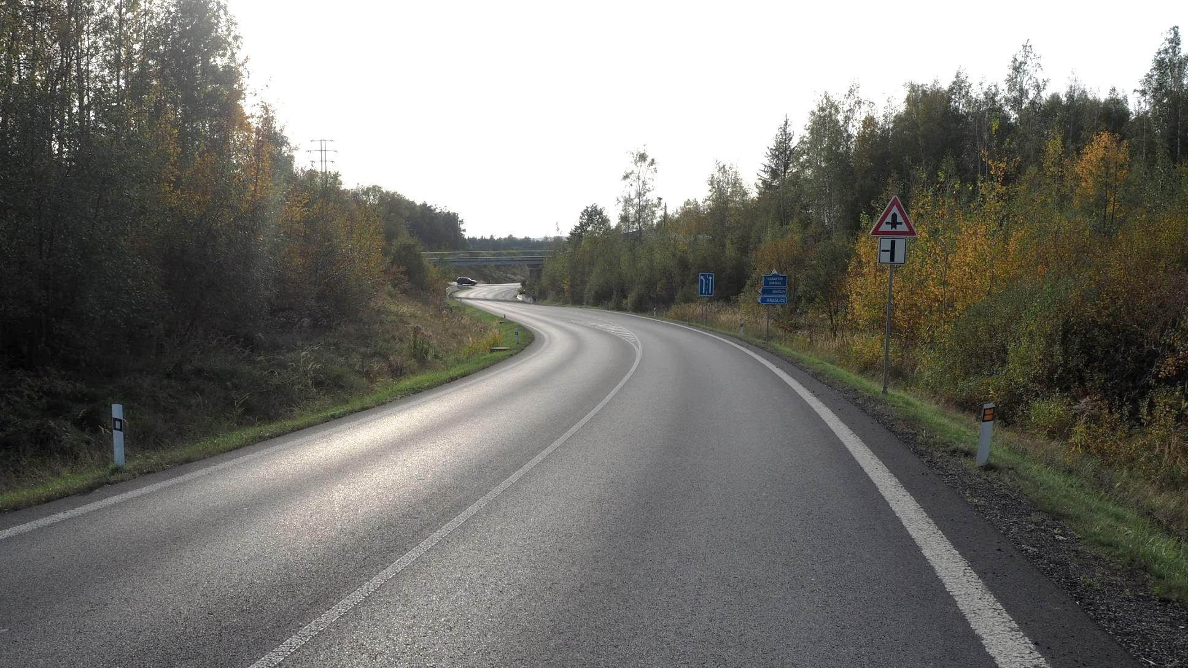
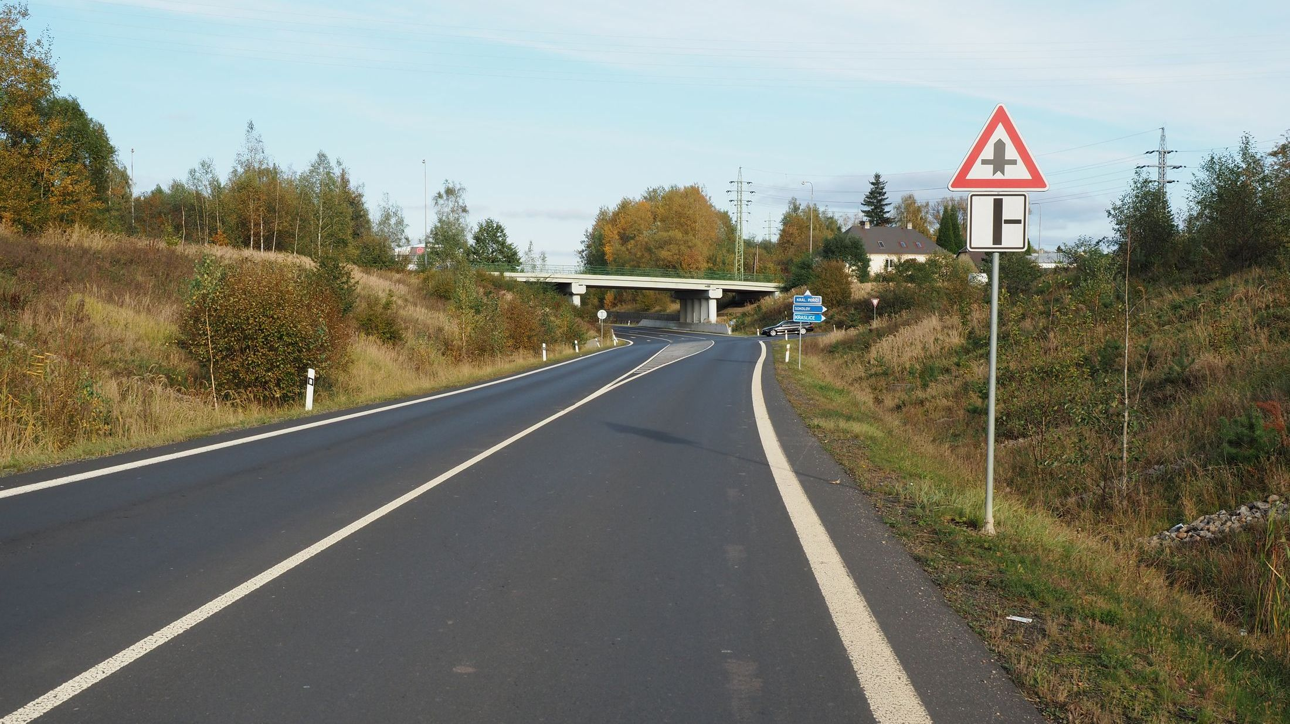
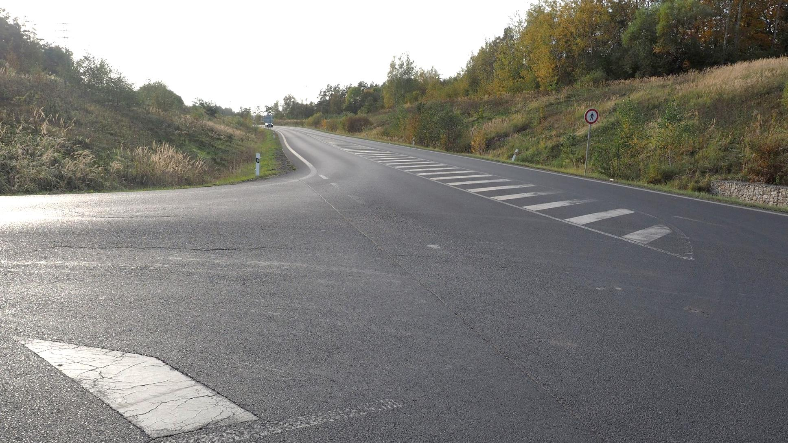
Křižovatka na sil. II/181 u městyse Svatava
www.cuzk.cz
www.dopravniinfo.cz
www.mapy.cz
Notes:
Styková křižovatka silnice II/181 a III/21030 v extravilánu.
Silnice II/181 spojuje městys Svatava (II/210) se silnicí II/209 u města Nové Sedlo (D6). S návazností na MÚK a město Loket. („severní obchvat Sokolova). Křižovatka se nachází na mezi městem Sokolov a městysem Svatava jako část mimoúrovňové křižovatky silnic II/181 a II/210 (Sokolov - Kraslice). Silnice III/21030 tvoří spojení městyse Svatava (potažmo města Sokolov) s obcemi Josefov a Krajková a městem Luby (II/212,II/218).
Hlavní komunikace je v přímé tvořena silnicí II/181 a III/21030, je dvoupruhová s levým odbočovacím pruhem, ve směrovém oblouku velkého poloměru (pro vm 110) v hlubokém zářezu. Výškově má vodorovný průběh. Rychlost není omezena místní úpravou, zakázáno předjíždění. . Úhel křížení činí cca 90°. Přednost určena svislým zvýrazněným značením P4 Dej přednost. Vedlejší větve jsou dvoupruhové , do křižovatky vchází přímé, bez přídatných pruhů , v klesání.
Okolí komunikace tvoří svahy zářezu, mostní objekt, zárubní stěna vesměs otevřená krajina s ojedinělými náletovými dřevinami.
Intenzity : II/181 na Nové Sedlo 4,2 tis voz /24hod, z toho 13% NA
III/21030 na Luby 4,2 tis voz /24hod, z toho 6%NA
rampa -,- tis voz /24hod, z toho --% NA

Slide 4
Popis místa, úseku
Styková křižovatka silnice II/181 a III/21030 v extravilánu
Sil. II/181: Svatava (II/210) a MÚK na D6 mezi městy Nové Sedlo (II/209) a Loket (II/209), „severní obchvat“ Sokolova Sil. III/21030: Svatavu+Sokolov (II/210), s obcemi Josefov, Krajková a městem Luby (II212,II/208); křižovatka mezi Sokolovem a Svatavou
Hl. kom: II/181+III/21030 v oblouku (v_{m} 110), dvoupruhová, úhel křížení 90°, 90km/h , zákaz předjíždění, levý odboč. pruh
Vedl.: rampa MÚK II/181 x II/209, SDZ P4 Dej přednost, dvoupruhová, směrově přímá na konci oblouku, bez přídat. pruhů
Okolí: otevřená krajina svahy zářezu, s náletovými dřevinami, nadjezd a zárubní stěny
Notes:
Styková křižovatka silnice II/181 a III/21030 v extravilánu.
Silnice II/181 spojuje městys Svatava (II/210) se silnicí II/209 u města Nové Sedlo (D6). S návazností na MÚK a město Loket. („severní obchvat Sokolova). Křižovatka se nachází na mezi městem Sokolov a městysem Svatava jako část mimoúrovňové křižovatky silnic II/181 a II/210 (Sokolov - Kraslice). Silnice III/21030 tvoří spojení městyse Svatava (potažmo města Sokolov) s obcemi Josefov a Krajková a městem Luby (II/212,II/218).
Hlavní komunikace je v přímé tvořena silnicí II/181 a III/21030, je dvoupruhová s levým odbočovacím pruhem, ve směrovém oblouku velkého poloměru (pro vm 110) v hlubokém zářezu. Výškově má vodorovný průběh. Rychlost není omezena místní úpravou, zakázáno předjíždění. . Úhel křížení činí cca 90°. Přednost určena svislým zvýrazněným značením P4 Dej přednost. Vedlejší větve jsou dvoupruhové , do křižovatky vchází přímé, bez přídatných pruhů , v klesání.
Okolí komunikace tvoří svahy zářezu, mostní objekt, zárubní stěna vesměs otevřená krajina s ojedinělými náletovými dřevinami.
Intenzity : II/181 na Nové Sedlo 4,2 tis voz /24hod, z toho 13% NA
III/21030 na Luby 4,2 tis voz /24hod, z toho 6%NA
rampa -,- tis voz /24hod, z toho --% NA

Slide 5
Nehodovost místa
Od 01/2019 celkem 10 nehod (šetřených PČR)
Následky: 2 os. těžce a 8 os. lehce zraněno
Nejčastější druh nehody: Srážka s voz 9x (2T,5L),
Nejčastější příčina: Proti příkazu P4 8x (2T, 5L),
Ve dne za nezhoršené vid.: 7x (2T,5L); v noci 2x (1L) 2023-24: 5x (5L)
Nebezpečné vlivy, prvky: Rychlost na hlavní komunikaci, prvky v rozhledu
Notes:
Od 01/2019 celkem 10 nehod (šetřených PČR)
Následky: 2 os. těžce a 8 os. lehce zraněno
Nejčastější druh nehody: Srážka s voz 9x (2T,5L),
Nejčastější příčina: Proti příkazu P4 8x (2T, 5L),
Ve dne za nezhoršené vid.: 7x (2T,5L); v noci 2x (1L) 2023-24: 5x (5L)
Nebezpečné vlivy, prvky: Rychlost na hlavní komunikaci, prvky v rozhledu
SEZ: 36 mil Kč

Slide 6
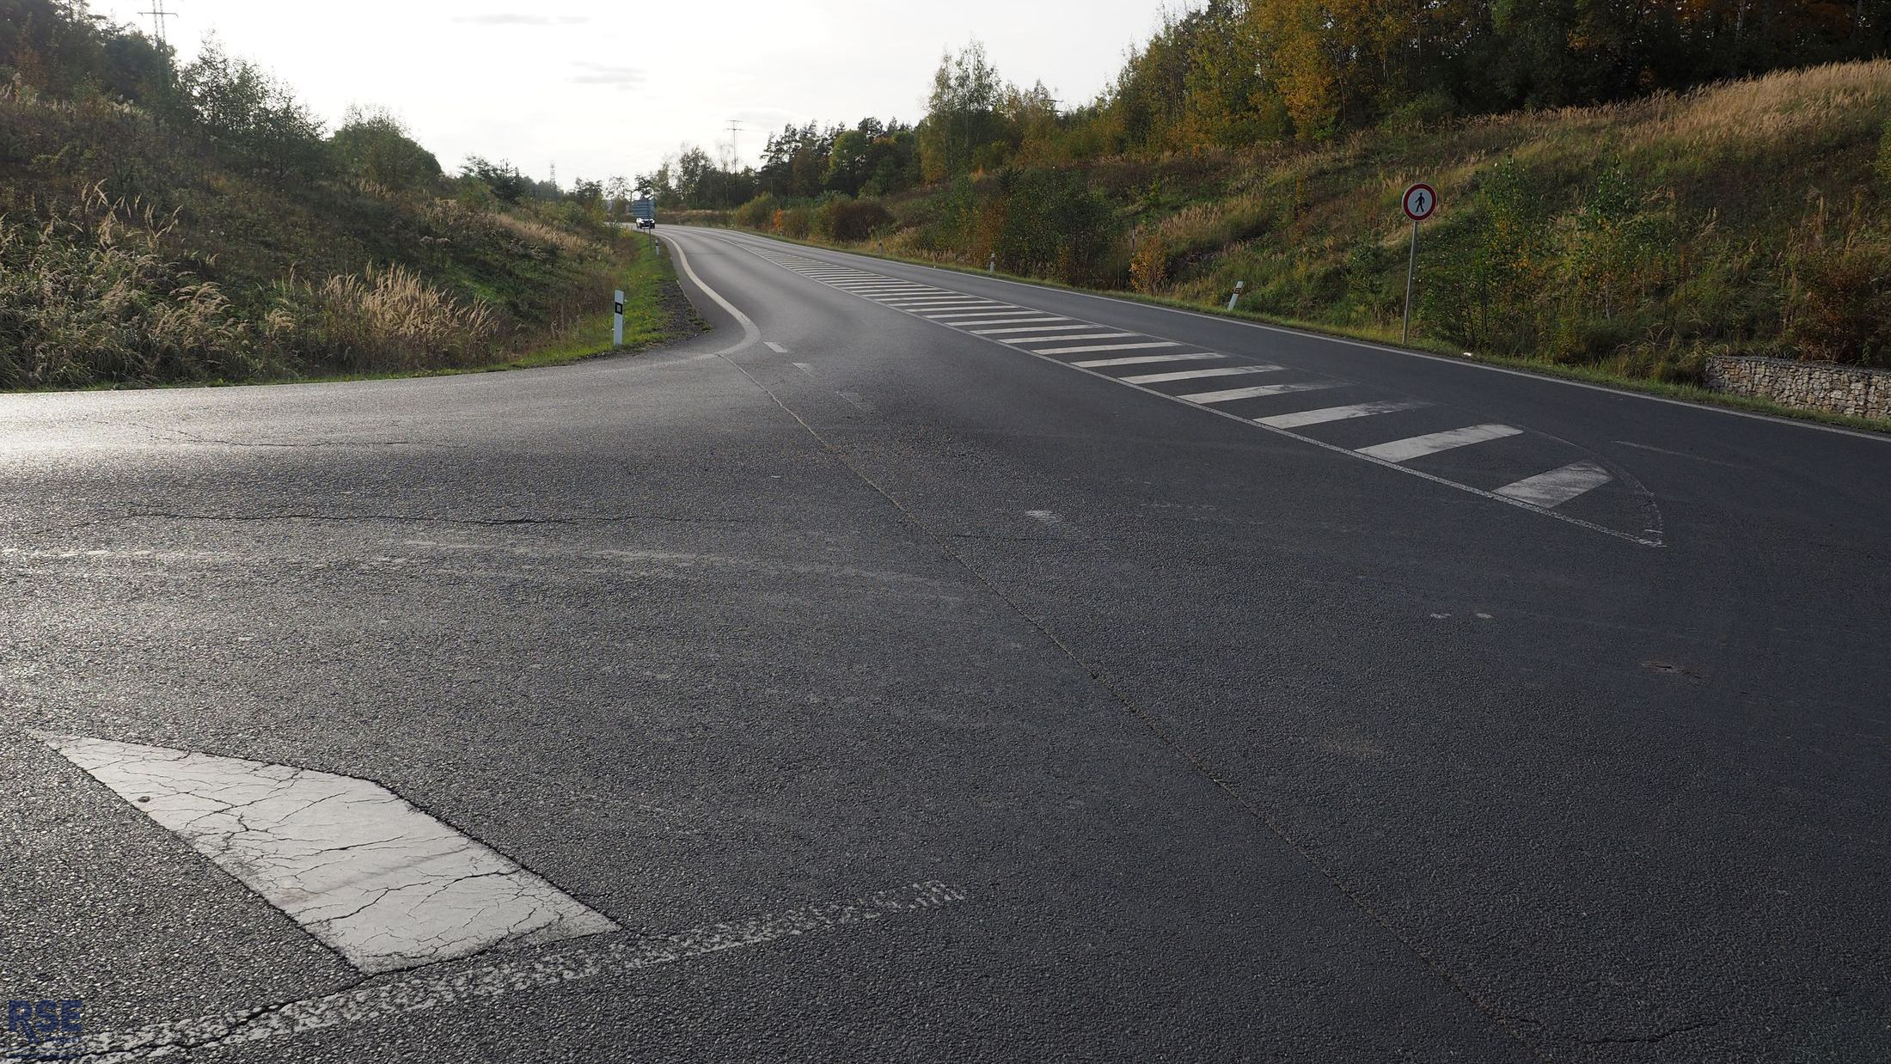
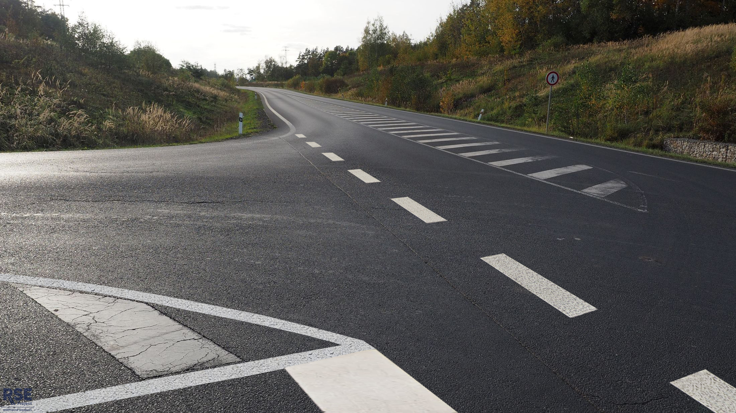
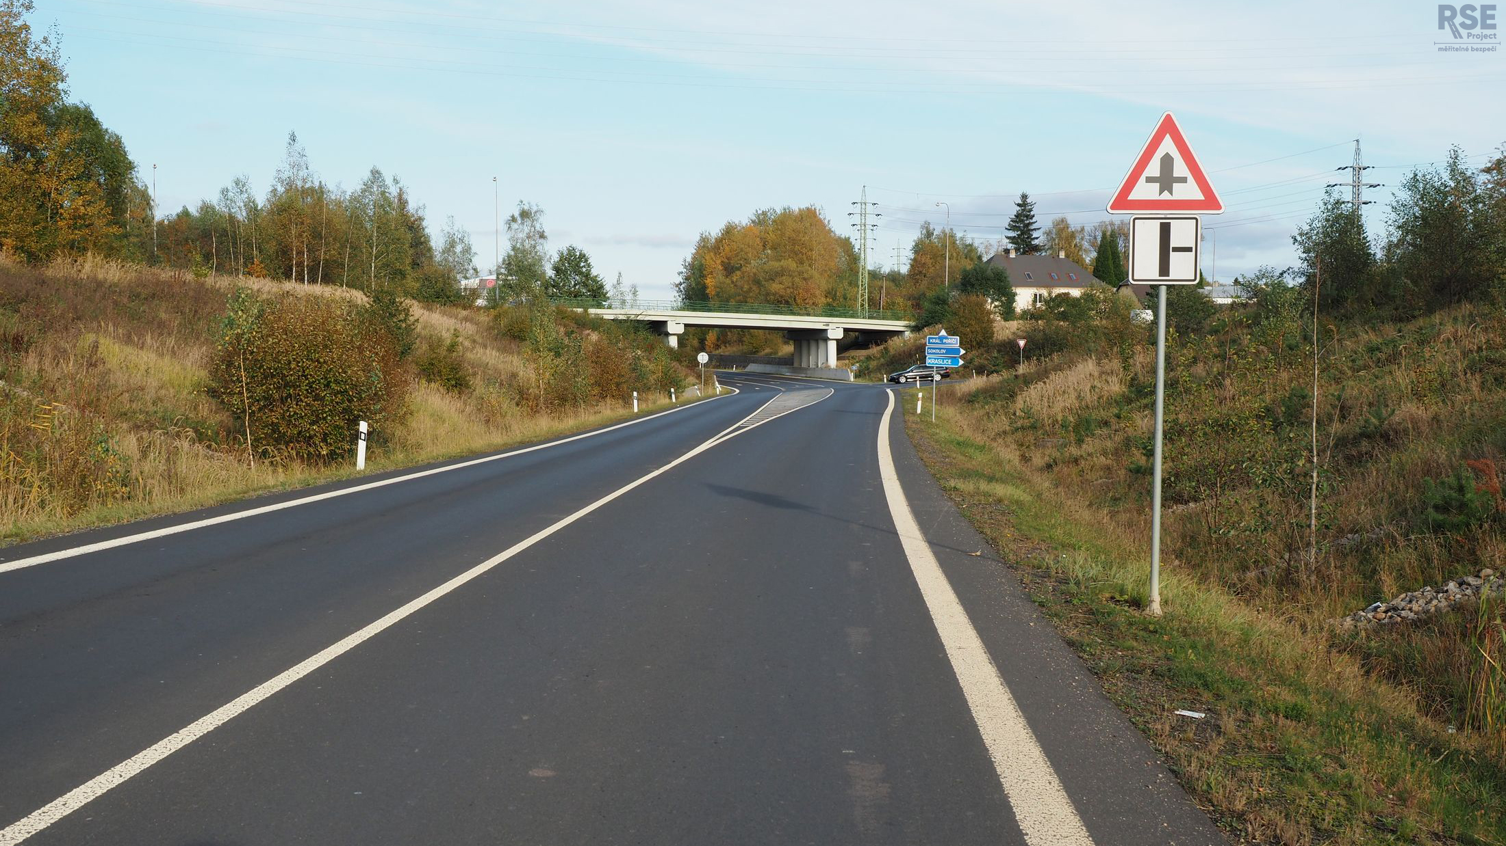
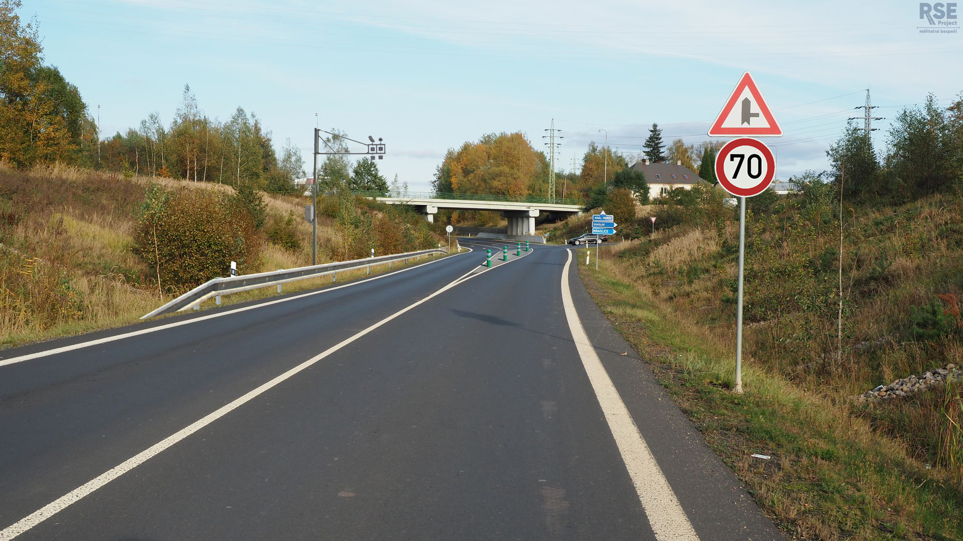
Křižovatka na sil. II/181 u městyse Svatava
Notes:
Přesun DZ
Zvýraznění dopravního stínu
Snížení rychlosti (25m/s -> 19,5 m/s)
Radar (90: 145m - 110: 200m - 130: 260m)

Slide 7
Návrhy úprav
Přesun DZ
Ořez vegetace
Snížení rychlosti
Měření rychlosti
Notes:
Přesun DZ
Zvýraznění dopravního stínu
Snížení rychlosti (25m/s -> 19,5 m/s)
Radar (90: 145m - 110: 200m - 130: 260m)

Slide 8
Děkuji za pozornost
www.rseproject.cz

